Slide 1
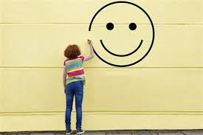
ÖZ SAYGI
FERHAT KANAT
OKUL PSİKOLOJİK DANIŞMANI

Slide 2
Sağlıklı öz saygı nedir ?
Sağlıklı öz saygı, güçlü bir öz değerlik duygusunun var olduğu anlamına gelmektedir. Zayıflıklarını anlar ve kabul edersin; güçlü yanlarının tadına varır ve kutlarsın. Sağlıklı öz saygın olduğunda, her insanda sende de doğuştan var olan değerin önemini fark edersin.

Slide 3
Senin öykün
Herkesin bir öyküsü vardır ve herkesin öyküsü önemlidir. Arkadaşlarının kim olduğunun, hangi okula gittiğinin, notlarının kaç olduğunun önemi yoktur. Senin öykün sadece senindir.
Senin bugün kim olduğun, yaşadığın her şeyin sonucudur. Yaşamındaki her olay, karşılaştığın her insan, yaşadığın her deneyim şu anda kim olduğuna katkı sağlar.

Slide 4
Benim öyküm
Boş bir kağıda yaşamındaki önemli anıların listesini yap. Örneğin; okula başlaman, kardeşinin doğumu, başarıların ya da başarısızlıkların, en yakın arkadaşınla ilk karşılaşman…
Her anının yanına bunu yaşadığında kaç yaşında olduğunu yaz. Zaman akışı oluştur.
Ya da doğumundan başlayarak bugüne kadarki öykünü anlat.

Slide 5
Olumlu yanların
Nereli olduğun, ne yaptığın ya da yapmadığın, ne söylediğin ya da söylemediğin, ne düşündüğün ya da düşünmediğin önemli değil. Bugün şu anda, senin olumlu yanların var. Bunların varlığını bilmek ve benimsemek sağlıklı öz saygı için atılacak adımlardır.

Slide 6
Etkinlik
Aşağıdaki olumlu özelliklerden sende var olanları seç ve bir yere not et.
İyi bir dinleyici, hayvan sever, şakacı, sadık, çalışkan, kibar, dürüst, güvenilir, sevgi dolu, sorumluluk sahibi, zeki, iyi bir dost, cesur, samimi, ilginç yeteneği olan…
Seçtiğin her özellikle ilgili örnek ver. Örneğin sabırlıysan genellikle sabırlı davrandığını fark ettiğin bir durumu anlat.

Slide 7
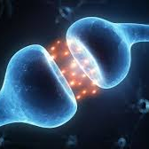
Beynimizin kimyasal iletileri
Kendiniz hakkında nasıl hissettiğiniz kısmen beyninizin fiziksel işleyişi ile ilgilidir. Beynimiz, öz saygımızı da kapsayacak şekilde bedenimizin yaptığı tüm etkinlikleri düzenler ve sürdürülmesini sağlar.
Şu anki öz saygın kısmen, kontrolünün dışında olan biyolojik yatkınlığına göre biçimleniyor.

Slide 8
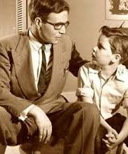
Aile iletileri
Bugün kendine ilişkin neler hissettiğin, kısmen çocukluğunda aile üyelerinden aldığın iletilerle ilgilidir. Bu iletileri bir çocuk olarak nasıl yorumladığın kendine yönelik iyi ya da kötü hissetmene neden olur. Aynı iletileri genç bir yetişkin olarak tekrar değerlendirdiğinde bu iletilerin hangisine inanmaya devam edeceğine ya da inanmayı bırakabileceğine sen karar verebilirsin.

Slide 9
Etkinlik
Açıkça ya da imalı bir biçimde aile üyelerinin sana yönlendirdiği iletilerin altını çiz.
Yeterince çabalamıyorsun
Yeterince iyi değilsin.
Ne yaptığına bir bak!
Bir şeyleri doğru yapamaz mısın?
Büyüyeceğini umut edelim.
Bu iletilerin kendinle ilgili hisleri nasıl etkilediğini anlat.
Ayrı bir kağıda aklından çıkarmak istediğin iletileri yeniden yaz. Sonra onları yak/at. Hangi iletiyi, kendine söylemeyi devam edeceğinin senin seçimin olduğunu unutma!

Slide 10
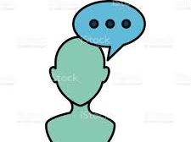
Kendine ilettiklerin
Bugün kendin hakkında nasıl hissettiğin kendinden aldığın iletilerle de kısmen ilişkilidir. Bu iletiler kendini iyi ya da kötü hissetmene neden olur. Bu iletileri tanımladığında, araştırdığında ve değerlendirdiğinde hangilerini benimseyip benimsemeyeceğine karar verebilirsin. Sağlıklı bir öz saygı geliştirmeni sağlayacak yeni kendi kendine konuşma yöntemleri öğrenebilirsin.

Slide 11
Etkinlik
Yaşamın boyunca kendine gönderdiğin iletileri düşün. Aşağıdaki durumlarda kendine ne derdin:
Okulda bir şey öğrenirken zorlandığında
Arkadaşın tarafından reddedildiğinde
Ailen tarafından azarlandığında
Hata yaptığında

Slide 12
Kendine yolladığın iletileri tanımlayan sözcükleri seç.
Olumlu, katı, küçük düşüren, saldırgan, kibar, düşünceli, mantıksız, adil olmayan…
Arkadaşına gönderdiğin ve kendine gönderdiğin iletileri karşılaştır.
Daha iyi, aynı, daha kötü.
Sağlıklı öz saygı geliştirmek için kendine söyleyebileceğin beş ileti yaz. Bu iletiyi not defterine kaydet, sesli olarak kendine veya arkadaşına gönder, sıkça baktığın bir yere not olarak as.

Slide 13
İnsan değerine ilişkin gerçekler
Bugüne dek yaşamış tüm insanlar dünyaya değerli ve kıymetli olarak gelmişlerdir. Buna uymayan kimse yoktur sen de dahil.
Doğuştan gelen insan değeri; kesinlikle değişen başarı, başarısızlık ya da dışsal koşullara bağlı olmaksızın sürekli var olmaktadır.

Slide 14
Etkinlik
Kendini değersiz ve kusurlu hissettiğin durumların listesini yap.
Bu durumlarda kendine ne dediğini yaz.
Değerinin olmadığını gösteren gerçek ve kanıtlanabilir bilgi göster
Neden değersiz olduğunu düşündüğünü açıkla
Kendi sözcüklerini kullanarak, bu yalana inanmayı bırakmak için kendine bir sözleşme yaz.

Slide 15
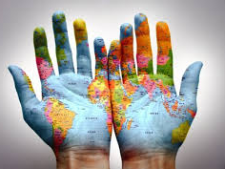
Çeşitliliğin mükemmelliği
Genetik olarak sadece kendin olmaya programlandın. Bu, senin sadece kendi yolunu izleyerek başarılı olabileceğin ve en iyi kendin olabileceğin anlamına gelir.
Kendimizden hoşnut olmadığımızda, diğer insanlara bakıp onlar gibi olmuş olmayı dileriz. Bunu yaptığımızda ise kendimizi başarısız olmaya şartlandırmış oluruz.

Slide 16
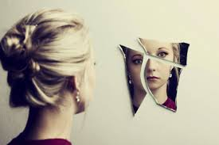
Bedene ilişkin
Bedenin değerliliğine bir katkısı yoktur. Bedenin bu dünyada yaşamak için olağanüstü bir taşıyıcıdır. Herkesin bir bedeni vardır ve herkes onu korumak zorundadır ve herkesin bedeni yaşlanacaktır. Bunun dışında kalan yoktur.

Slide 17
Etkinlik
Aşağıda adı geçen insanlardan hangisi dış görünüşüyle topluma katkı sağlamıştır, seç.
Mustafa Kemal Atatürk, Gazi Yaşargil, Einstein, Aziz Sancar, Yaşar Kemal, Gandhi…
Dünyaya katkın olarak hatırlanacak ve yapmayı çok istediğin en önemli şeyi tanımla. Bu dış görünüşünle mi ilgili olurdu yoksa toplum için yaptığın olumlu bir değişim mi? İhtiyacı olan birine yardım etmek mi, iyi bir iş sahibi olmak mı?

Slide 18
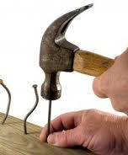
Hatalara ilişkin
Sen de dahil olmak üzere her insanın bir kusuru vardır. Mükemmellik erişilmesi mümkün olmayan bir hedeftir. Diğer herkes gibi sen de hata yapabilirsin. Yaşadığın sürece hata yapmayı sürdüreceksin. Bu, senin değerli oluşunu değiştirmez.
Herkes zaman zaman başarısız olur; bu insan olmanın bir parçasıdır. Bütün klavyelerde sil tuşu bulunur çünkü herkes hata yapar.

Slide 19
Etkinlik
Kendinle ilgili duygularını değiştirmek için düşüncelerini değiştir. Önce, hata yaptığında tüm olumsuz düşüncelerinin listesini yap.
Şimdi bu ifadelerin üstünü çiz ve bunların yerine kendini daha iyi hissedeceğin ve kusurlarını kabul etmene yardımcı olacak yeni ve olumlu kendi iletilerini yaz.
Kendini kötü hissettiğin ve son zamanlarda yaptığın bir hatayı düşün. Gözlerini kapat, birkaç arındırıcı nefes al ve rahatla. Şimdi aynı hatayı yaptığını fakat sağlıklı özsaygı ile yanıt verdiğini düşün. Farklı olarak ne der ve ne yapardın? Sağlıklı öz saygının parçası olarak kendine mantıklı ve sevecen biçimde davrandığını düşle.

Slide 20
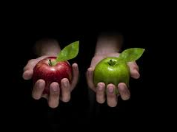
Kıyaslamaya ilişkin
Sağlıklı öz saygı başkalarıyla karşılaştırmaya bağlı değildir. Başkaları başarsa da başarmasa da ne olduğuna bakmadan o vardır. Sağlıklı öz saygı, özgün benliğimizi diğer kişilerle kıyaslamayı bıraktığımızda giderek güçlenir.
Eğer öz saygımız kendimizi kiminle karşılaştırdığımıza göre dalgalanıyorsa, aslında sağlıklı bir öz saygıya sahip olduğumuzu söyleyemeyiz.

Slide 21
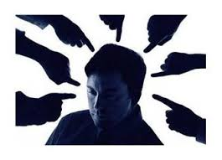
Yargılamaya ilişkin
Bir insanın öz saygı değeri, başkalarının dışsal yargılarından bağımsız olan bir gerçektir. Yüksek öz saygı, bu gerçeği özümsemiş olduğumuzu gösterir; ne başkaları hakkında yargılamada bulunuruz ne de başkalarının bizi yargılamasına izin veririz.

Slide 22
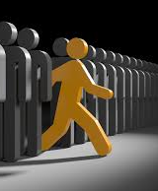
Özgün kimliğin
Öz saygımız ne kadar sağlıklı ise özgün kimliğimizi o kadar iyi tanır, ona güvenebilir ve kendimizi o kadar iyi ifade edebiliriz.

Slide 23
Etkinlik
Özgür kimlik: ÖK
Diğer Etmenler: DE
Okulda giydiklerim
Hafta sonu yaptığım şeyler
Arkadaşlarımın kim olduğu
Ne okuduğum
Sadece gerçek kendin olarak hareket ediyor olsan bu etkinliklerde neleri farklı yapacağını tanımla.

Slide 24
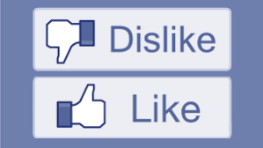
Hoşlandıkların ve hoşlanmadıkların keşfi
Nelerden hoşlandığına ve hoşlanmadığına bakarak özgün kimliğine ilişkin daha çok şey keşfedebilirsin. Dünyada senden başka hiç kimse, senin hoşlandıkların ve hoşlanmadıklarının bileşiminin aynısına sahip değildir.

Slide 25
Aşağıdaki çizelgede en çok ve en az sevdiklerini yazarak doldur.
 | Sevdiğim | Nefret ettiğim
Film
Yemek
Hobi
Müzik
Oyun

Slide 26
Akran baskısı
Arkadaşlarının; düşüncelerinin, hislerinin ve davranışlarının belirli bir şekilde olması için seni yönlendirmesine akran baskısı denir. İnsanlar bunu kendilerini iyi hissetmek için yapar.
İnsanların sağlıklı öz saygısı olduğunda başkalarını baskılamaya gerek duymazlar. Aynı zamanda, insanların sağlıklı öz saygıları olduğunda, akran baskısına da boyun eğmezler.

Slide 27
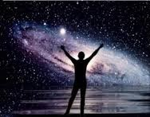
Evrende sen
Bir yaşam zorluğu ile nasıl başa çıkacağın konusunda karar vermekte zorlandığında, duruma daha geniş bir bakış açısıyla bakmayı dene. Kişiliğinin ve sorunun ötesine bak ve davranış seçimlerini özgün kimliğine uygun yapmana yardımcı olması için kendine «Bu evrende kim olmak istiyorum?» sorusunu sor.

Slide 28
Aşağıdakileri yanıtla:
Neyi destekliyorum?
Bu dünyaya nasıl katkı sağlamak istiyorum?
Nasıl hatırlanmak isterim?
Eğer dünyayı değiştirme gücün olsaydı, bunu gerçekleştirdiğinde neye benzeyeceğini anlat.

Slide 29
Tutumun gücü
Tutumun- düşüncelerinin oluşturduğu bakış açısı- kendine mutlu bir hayat hazırlaman için kesinlikle en güçlü araçtır. Kendin dahil, her şeyi deneyimlerken izleyeceğin yolu etkiler.

Slide 30
Etkinlik
Kendin hakkında olumsuz bir tutumun ve olumsuz düşüncelerin varsa, bu yaşantına nasıl yansır?
Kendine yönelik olumlu bir tutumun ve olumlu düşüncelerin varsa bunu nasıl deneyimlersin?
Kendin hakkında ne düşüneceğine kim karar verir?
Öz saygını kim kontrol eder?

Slide 31
Rahatsızlığa katlanabilmek
Rahatsızlığı olumsuz bir şey olarak görürsen, ondan uzaklaşmaya çalışırsın ve bununla birlikte olası yararlarını da kaçırmış olursun. Eğer bunu olumlu tarafından değerlendirirsen, rahatsızlığın ötesine geçebilirsin. Bunu kendi farkındalığını ve iç gücünü geliştirmek ve amaçlarına ulaşmak için güçlü bir araç olarak kullanabilirsin.

Slide 32
Sorumluluğun gücü
Yaşamında olanlarla ilgili başkalarını ya da çevresel koşulları suçlamak kendi gücünden vazgeçmeye benzer, olumsuzluğa ve çaresizliğe neden olur. Yaşamınla ilgili sorumluluklarını kabul etmek; düşüncelerinden, hislerinden ve hareketlerinden sorumlu olduğun anlamına gelir. Bu, gücünü sana geri verir ve özgün benliğinin gelişmesine olanak verir.

Slide 33
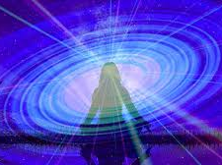
Sezginin gücü
Sezgilerini ya da iç sesini dinlemek ve keşfetmek; seni, özgün benliğine ve senin için doğru olan yola yönlendirebilir. Kendi özgün benliğine güvenmeyi öğrendiğin zaman gerçek yolunu da iyi bilir ve izlersin.

Slide 34
Minnetin gücü
Minnet, şükran ve değerini bilme tutumudur. Minnet duyduğumuz zaman, yaşamımızdaki bütün iyi şeylere dikkatimizi veririz. Bu hem kendimizle hem de koşullar ile ilgili mutluluk ve huzurumuzu artırmaktadır.

Slide 35
Etkinlik
Aşağıdaki cümleleri tamamla:
Kendimi şanslı hissediyorum çünkü…..
……. için minnettarım
…….. gerçekten değerini bilmediğim bir şeydir.
…………. her zaman için şükran duyacağım bir şeydir.

Slide 36
Daha büyük gücün etkisi
Pek çok insan kendilerinden daha büyük bir güç olduğuna inanır. İnsanın, evreni ne yaratabileceğini ya da onu kontrol edebileceğini düşünür. Eğer kendinden daha büyük bir gücün varlığına inanıyorsan, yaşamında karşılaştığın zorluklarda sana yardım etmesi için bu inancını kullanabilirsin.

Slide 37
Aşağıdaki cümlelerden kendi inançlarınla benzer olanları işaretle.
Her şeyin bir nedeni vardır.
Seviliyorum.
Kendimden daha büyük bir güç var.
Yaşamın ilahi akışının bir parçasıyım.
Daha büyük bir güce güvenebilirim.

Slide 38
Kaynak:

